Slide 1







Bài 2
BÀI HỌC CUỘC SỐNG
(Truyện ngụ ngôn)

Slide 2





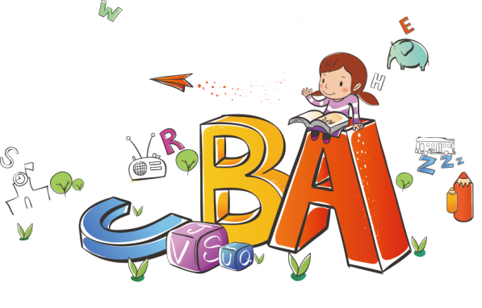

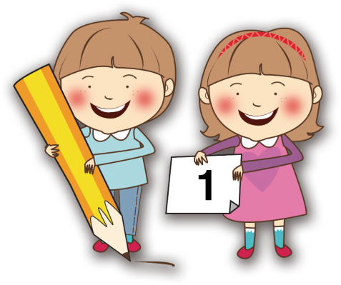
PHẦN ĐỌC

Slide 3

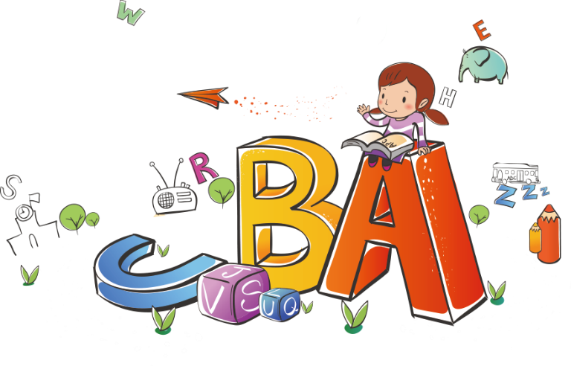
Tiết 13,14
Văn bản 1,2
NHỮNG CÁI NHÌN HẠN HẸP

Slide 4





MỤC TIÊU CẦN ĐẠT
1. Năng lực
a. Năng lực chung:
Khả năng tự học; khả năng giao tiếp và hợp tác
b. Năng lực đặc thù:
- Vận dụng kiến thức về đặc điểm truyện ngụ ngôn để đọc và hiểu văn bản truyện ngụ ngôn trong chương trình cũng như ngoài chương trình.
- Kể được truyện ngụ ngôn; biết sử dụng và thưởng thức những cách nói thú vị, dí dỏm, hài hước trong khi nói và nghe.
2. Phẩm chất: Biết ứng xử đúng mực, nhân văn.

Slide 5







NHỮNG CÁI NHÌN HẠN HẸP
I. TRI THỨC ĐỌC HIỂU
I. TRI THỨC ĐỌC HIỂU

Slide 6
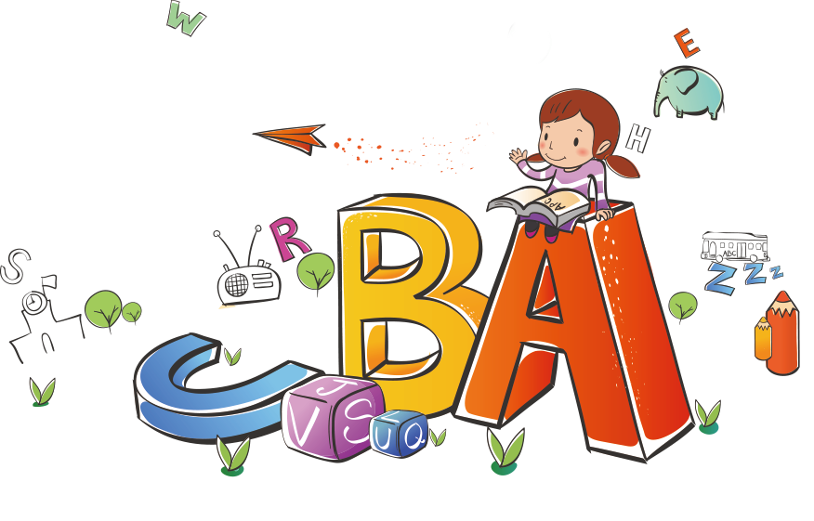

Hoạt động
KHỞI ĐỘNG

Slide 7


Slide 8

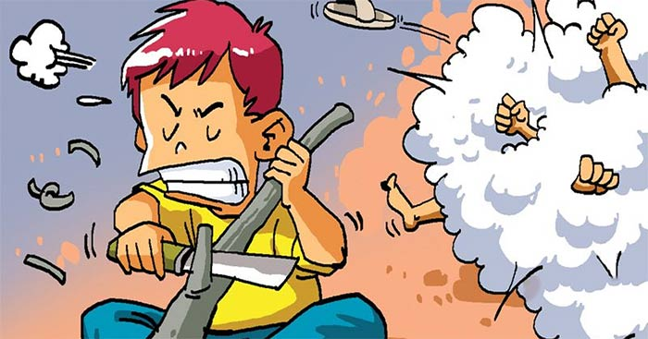

Đẽo cày giữa đường

Slide 9
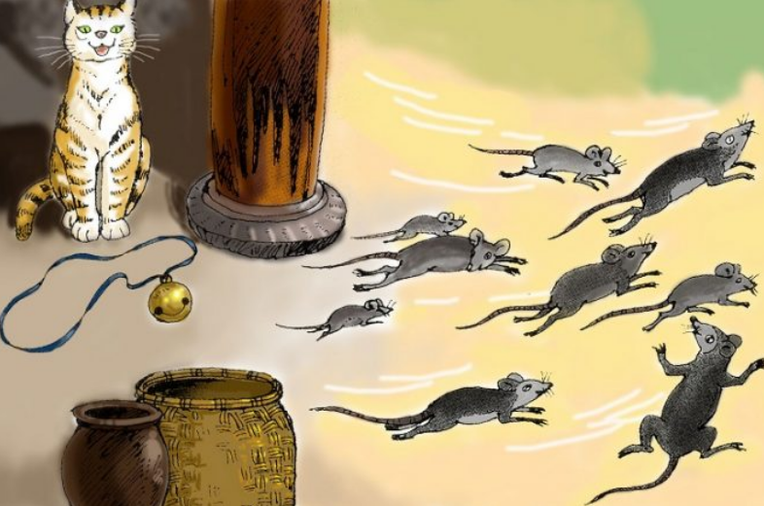
Đeo nhạc cho mèo

Slide 10

Thầy bói xem voi

Slide 11
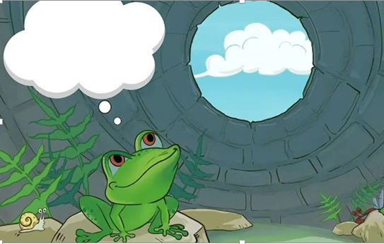
Ếch ngồi đáy giếng

Slide 12
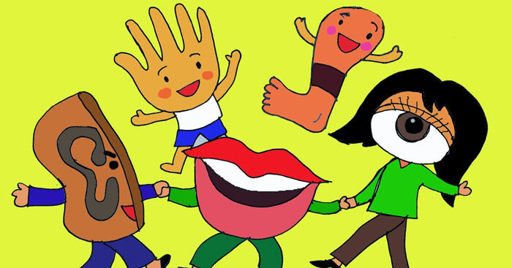
Chân, tay, tai, mắt, mũi, miệng

Slide 13
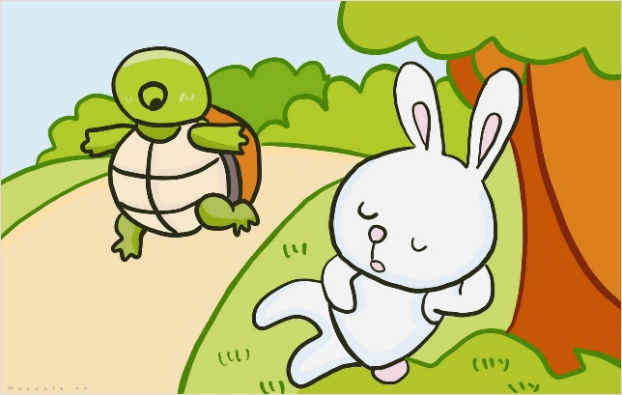
Rùa và thỏ

Slide 14

Hoạt động
HÌNH THÀNH KIẾN THỨC

Slide 15
NHỮNG CÁI NHÌN HẠN HẸP
I. TRI THỨC ĐỌC HIỂU
I. TRI THỨC ĐỌC HIỂU
1. Giới thiệu bài học
1. Giới thiệu bài học
(HS dựa vào phần mở đầu, tên bài học, tên văn bản để trả lời câu hỏi về chủ đề bài học; thể loại chính của chủ đề, các văn bản sẽ học trong chủ đề)

Slide 16





Chủ đề của bài học là gì? Thể loại chính của chủ đề?

Slide 17





Chủ đề: “Bài học cuộc sống”
Thể loại: Truyện ngụ ngôn

Slide 18
Kể tên các văn bản trong chủ đề.

Slide 19




Các văn bản
Những cái nhìn hạn hẹp
Biết người biết ta
01
02
03
04
Chân, tay, tai, mắt, miệng
Những tình huống hiểm nghèo

Slide 20
NHỮNG CÁI NHÌN HẠN HẸP
I. TRI THỨC ĐỌC HIỂU
2. Truyện ngụ ngôn
1. Giới thiệu bài học
2. Truyện ngụ ngôn
(PHT số 1)

Slide 21



Phân tích ngữ liệu
01
02
03
04
Khái niệm
Đề tài
Nhân vật
Sự kiện (hay sự việc)
08
07
06
05
Thời gian
Tình huống truyện
Cốt truyện
Không gian

Slide 22

Truyện ngụ ngôn
Khái niệm
ngắn gọn, hàm súc
Truyện ngụ ngôn là những truyện kể ------------,----------, bằng ---------- hoặc ----------. Truyện thường đưa ra bài học về cách ---------------, cách --------- của con người trong cuộc sống.
văn xuôi
văn vần
nhìn sự việc
ứng xử

Slide 23
Truyện ngụ ngôn
Đề tài
đạo đức
thường là những vấn đề ---------- hay những cách ---------- trong cuộc sống.
ứng xử

Slide 24

Truyện ngụ ngôn
Nhân vật
loài vật
đồ vật
con người
có thể là ---------, -------- hoặc -------------. Các nhân vật hầu như không có tên riêng, thường được người kể chuyện gọi bằng danh từ chung như: rùa, thỏ, sói, cừu, cây sậy, thầy bói, bác nông dân… Từ suy nghĩ, hành động, lời nói của nhân vật ngụ ngôn, người nghe, người đọc có thể rút ra những ---------- sâu sắc.
bài học

Slide 25
Truyện ngụ ngôn
Sự kiện (hay sự việc)
làm nên câu chuyện
là yếu tố quan trọng góp phần -----------------------. Trong truyện ngụ ngôn, một câu chuyện thường xoay quanh ----------------------. Chẳng hạn, ở truyện Thỏ và rùa, sự kiện chính là cuộc chạy thi giữa hai nhân vật thỏ và rùa.
một sự kiện chính

Slide 26
Truyện ngụ ngôn
Cốt truyện
sự kiện
thường xoay quanh một ----------- (một hành vi ứng xử, một quan niệm, một nhận thức phiến diện, sai lầm,…) nhằm đưa ra --------- hay ------------- nào đó.
bài học
lời khuyên

Slide 27

Truyện ngụ ngôn
Tình huống truyện
tình thế
đặc điểm
là ----------- được tạo nên bởi một sự kiện đặc; qua đó ------------, ------------ của nhân vật và --------- (ý nghĩa, bài học) của câu chuyện được thể hiện rõ nét. Chẳng hạn, tình huống truyện trong Thỏ và rùa là cuộc chạy đua giữa hai con vật và kết quả có tính bất ngờ, qua đó làm lộ rõ đặc điểm của mỗi nhân vật và bài học từ câu chuyện.
tính cách
tư tưởng

Slide 28
Truyện ngụ ngôn
Không gian trong truyện
khung cảnh
môi trường
là --------------, -------------- hoạt động của nhân vật ngụ ngôn, nơi xảy ra sự kiện, câu chuyện (một khu chợ, một giếng nước, một khu rừng,…).

Slide 29
Truyện ngụ ngôn
Thời gian trong truyện
thời điểm
khoảnh khắc
là một ------------, ---------------- nào đó mà sự việc, câu chuyện xảy ra, thường không xác định cụ thể.

Slide 30
Hoạt động
LUYỆN TẬP

Slide 31
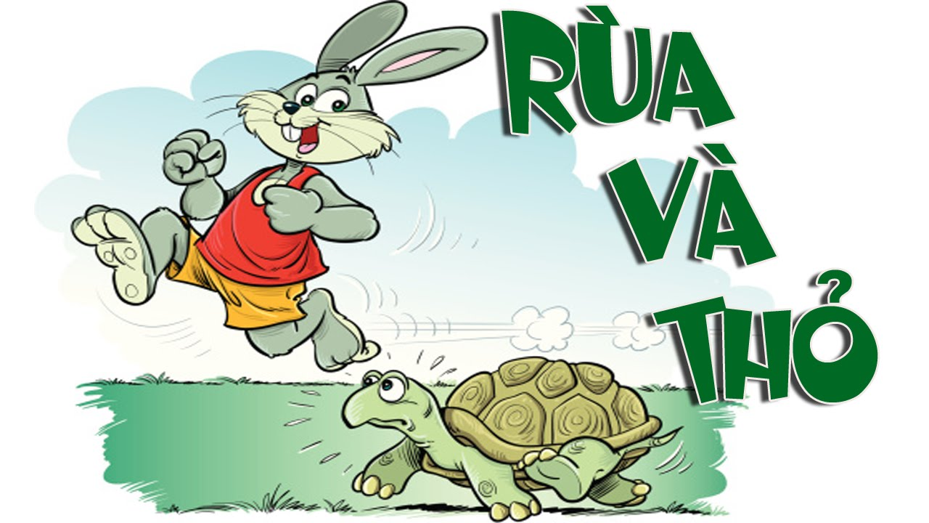
BẮT ĐẦU

Slide 32


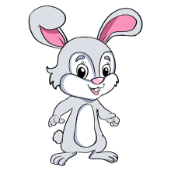










Đội
Đội
4
8
3
7
2
6
1
5

Slide 33



Truyện ngụ ngôn là gì?
ĐUA TIẾP
Những truyện kể ngắn gọn, hàm súc bằng văn xuôi hoặc văn vần giúp người ta rút ra những bài học kinh nghiệm trong cuộc sống, cách ứng xử ở đời.
Những truyện kể ngắn gọn, hàm súc bằng văn xuôi, giúp người ta rút ra những bài học kinh nghiệm trong cuộc sống, cách ứng xử ở đời.
Những truyện kể có nhân vật,
có cốt truyện giúp người ta rút ra những bài học hay trong cuộc sống.
Những truyện kể ngắn gọn, hàm súc bằng thơ giúp người ta rút ra những bài học kinh nghiệm trong cuộc sống, cách ứng xử ở đời.

Slide 34
Mục đích chủ yếu của truyện ngụ ngôn là gì?
ĐUA TIẾP
Tạo tiếng cười, phê phán thói hư, tật xấu trong xã hội.
Phản ánh cuộc đấu tranh giữa thiện và ác.
Khuyên nhủ hoặc đưa ra một bài học nào đó về cách nhìn nhận sự việc, cách ứng xử của con người trong cuộc sống.
Thể hiện thái độ và cách đánh giá của nhân dân về các sự kiện và các nhận vật lịch sử.

Slide 35
Truyện ngụ ngôn thường hướng đến đề tài nào?
ĐUA TIẾP
Là những vấn đề đạo đức, hay những cách ứng xử trong cuộc sống,...
Là những mâu thuẫn trong gia đình và cách ứng xử với các mâu thuẫn đó.
Là những ước mơ công lý của nhân dân về một xã hội công bằng.
Là những vấn đề của xã hội và cách ứng xử các vấn đề đó.

Slide 36
Truyện ngụ ngôn xây dựng nhân vật như thế nào?
Loài vật, con người.
Loài vật
Con người.
Loài vật, đồ vật hoặc con người.
ĐUA TIẾP

Slide 37
Các sự kiện trong truyện ngụ ngôn thường được xây dựng như thế nào?
Một câu chuyện thường xoay quanh một sự kiện chính.
Một câu chuyện thường xoay quanh nhân vật chính và các nhân vật phụ.
Một câu chuyện thường xoay quanh một nhân vật chính.
Một câu chuyện thường xoay quanh nhân vật trung tâm.
ĐUA TIẾP

Slide 38
Cốt truyện trong truyện ngụ ngôn
thường hướng đến điều gì?
ĐUA TIẾP
Vạch trần cái ác, cái xấu có tính bản chất của giai cấp thống trị (thời xưa).
Phê phán, lên án thói hư tật xấu của con người
Ca ngợi và bênh vực cho đạo đức con người thông qua nhân vật lí tưởng, kiểu mẫu.
Đưa ra bài học hay lời khuyên nào đó.

Slide 39
Không gian trong truyện ngụ ngôn
được xây dựng như thế nào?
ĐUA TIẾP
Là ở một phiên chợ hay trong một gia đình nào đó, nơi xảy ra câu chuyện.
Là khung cảnh, môi trường hoạt động của nhân vật ngụ ngôn, nơi xảy ra câu chuyện.
Là một phiên chợ, một giếng nước, một khu rừng nơi xảy ra câu chuyện.
Là trong một khu rừng hoặc trên cánh đồng rộng lớn, nơi xảy ra câu chuyện.

Slide 40
Thời gian trong truyện ngụ ngôn được
xác định như thế nào?
ĐUA TIẾP
Là một thời điểm cụ thể diễn ra câu chuyện.
Là một khoảnh khắc cụ thế nơi diễn ra sự việc, câu chuyện.
Là các thời điểm khác nhau mà sự việc, câu chuyện xảy ra, thường được xác định cụ thể từng thời điểm, từng khoảnh khắc của câu chuyện.
Là một thời điểm, khoảnh khắc nào đó mà sự việc, câu chuyện xảy ra, thường không xác định cụ thể.

Slide 41
Hoạt động
VẬN DỤNG

Slide 42






Làm thẻ thông tin các từ khóa quan trọng của phần tri thức ngữ văn.

Slide 43


ĐỀ TÀI TRUYỆN NGỤ NGÔN
Mặt trước
Là những vấn đề đạo đức
Là những cách ứng xử trong cuộc sống
Mặt sau

Slide 44
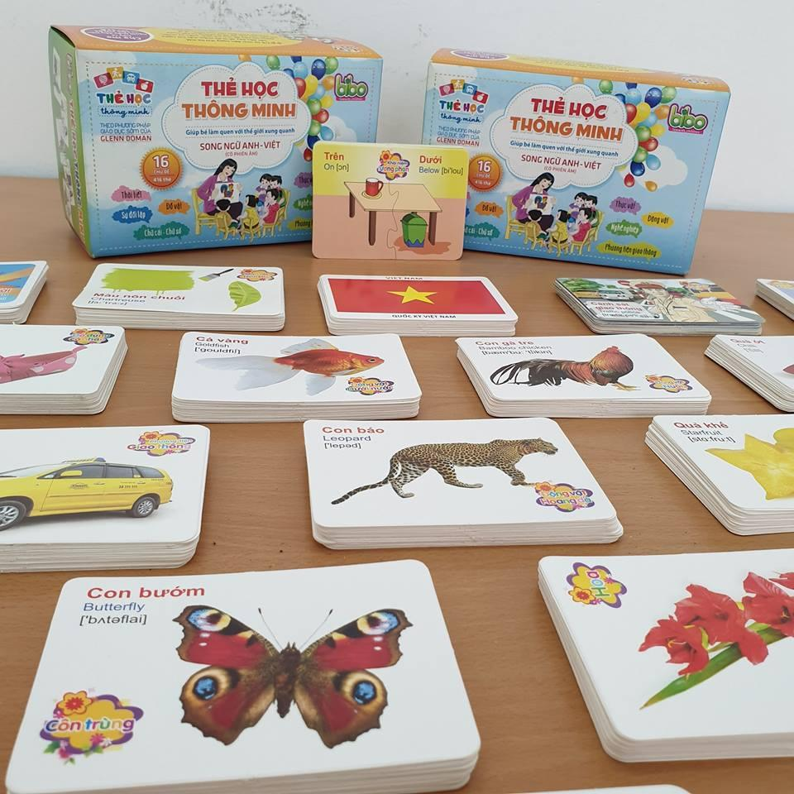


Slide 45
HẾT TIẾT THỨ NHẤT

Slide 46



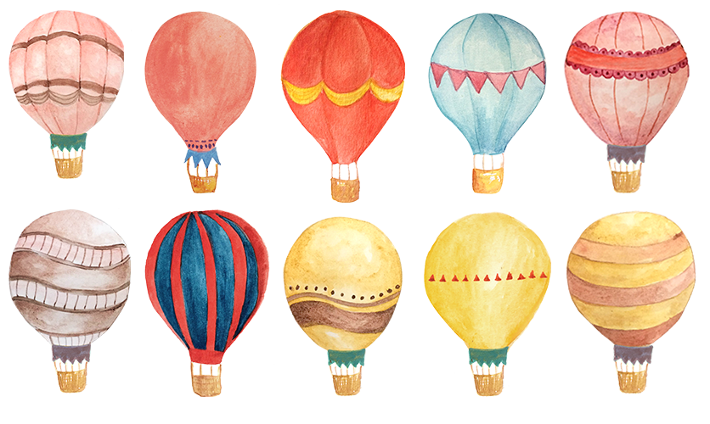



Chúc các em học bài thật tốt!

